Slide 1
첫째마당 HTML5와 CSS3 기본기 익히기
저작권: HMAPS.net

Slide 2
6장. CSS3 좌표계 사용법 익히기
01. 레이아웃 위치 개념
02. 컨테이너 안에서 자유롭게 위치 잡기
03. CSS3 단위 이해하기
04. BOX(상자) 모델을 이용한 위치잡기

Slide 3
01. 레이아웃 위치 개념
① position은 엘리먼트가 브라우저의 페이지 안에 표시되는 방법을 지정
예) p { position:absolute; }
② absolute(절대좌표)는 HTML DOM에서 상위 엘리먼트의 표현 범위 안에서 지정된 좌표에 표시
③ 상위 엘리먼트의 표현 범위를 ‘컨테이너(Container)’라 함
④ relative(상대좌표)는 원래 자기 위치를 기준으로 지정된 상대값 위치로 이동시킴

Slide 4
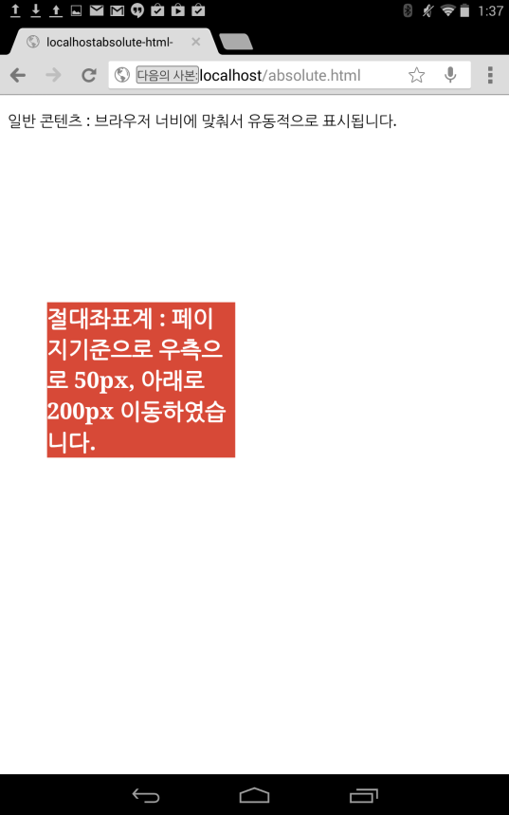
[따라해 보세요 : 시작] Absolute(절대좌표) 실습(ex06-01)

Slide 5
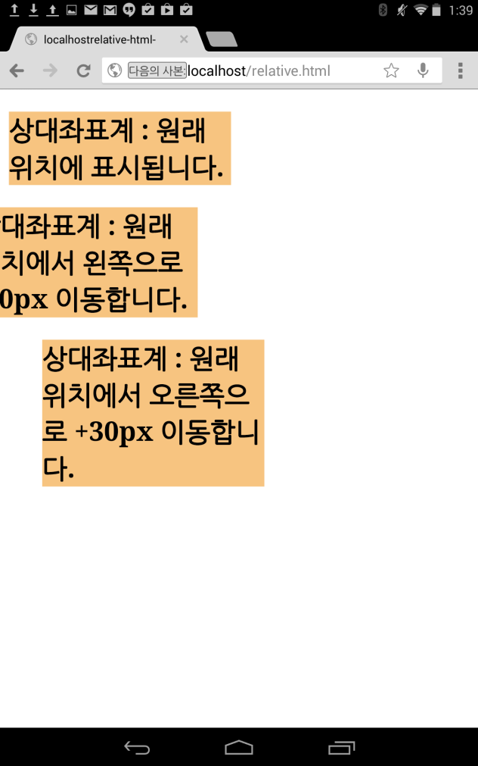
[따라해 보세요 : 시작] Relative(상대좌표) 실습(ex06-02)

Slide 6
02. 컨테이너 안에서 자유롭게 위치 잡기
① 1단계 : position이 설정 : relative, absolute
② 2단계 : 컨테이너의 크기를 설정
③ 3단계 : 디자인 뷰에서 끌어다 놓기로 배치
<div>
<img src="book.png" alt=""/>
<p>Presentation</p>
</div>

Slide 8
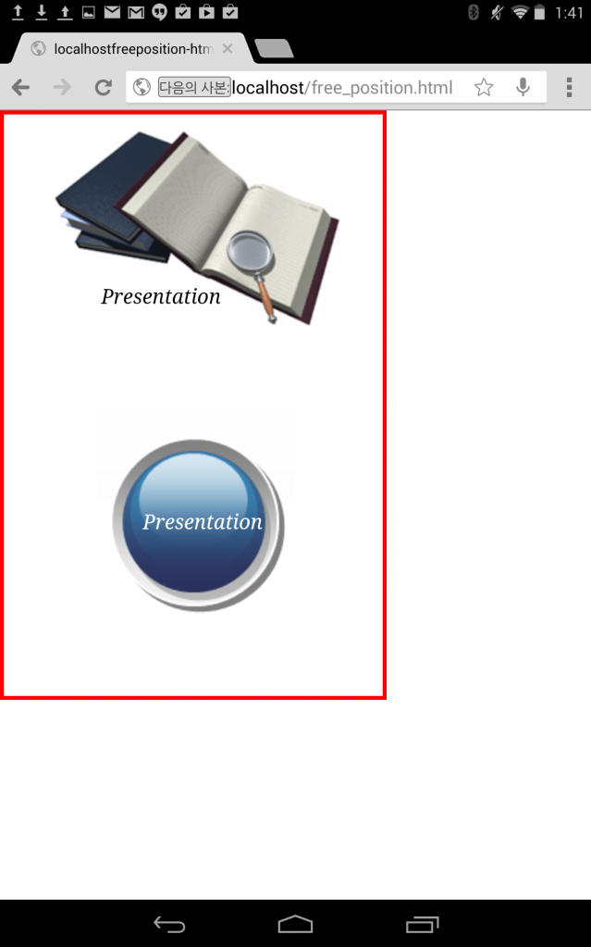
[따라해 보세요 : 시작] 컨테이너 안에서 레이아웃 실습(ex06-03)

Slide 9
03. CSS3 단위 이해하기
① px : 픽셀, % : 퍼센트, cm : 센티미터, mm : 밀리미터
② Pt : 포인트, em : 현재 글꼴의 크기
단위 | 의미
px | 컴퓨터 화면의 한점 크기를 나타냅니다. pixel의 줄임말입니다.
% | 비율을 의미하는 퍼센트입니다. 100%는 기준 크기가 됩니다.
in | 인치를 나타냅니다. 허리 사이즈를 잴 때 사용하는 단위를 생각하면 이해가 빠를 겁니다.
cm | 센티미터를 나타냅니다. 30cm 자를 생각해 보시면 이해가 빠를 겁니다.
mm | 밀리미터를 나타냅니다. 알다시피 1cm는 10mm입니다.
Pt | 보통 글꼴의 단위로 사용합니다. point 의 줄임말이며 1 point는 1/72 인치입니다.
em | 1em 은 현재 글꼴의 크기를 나타냅니다. 예를 들어 2em 은 현재 글꼴의 2배 크기가 됩니다. 현재 글꼴 크기를 기준으로 삼을 수 있어서 CSS에서 여백을 줄 때 유용하게 사용됩니다.

Slide 10
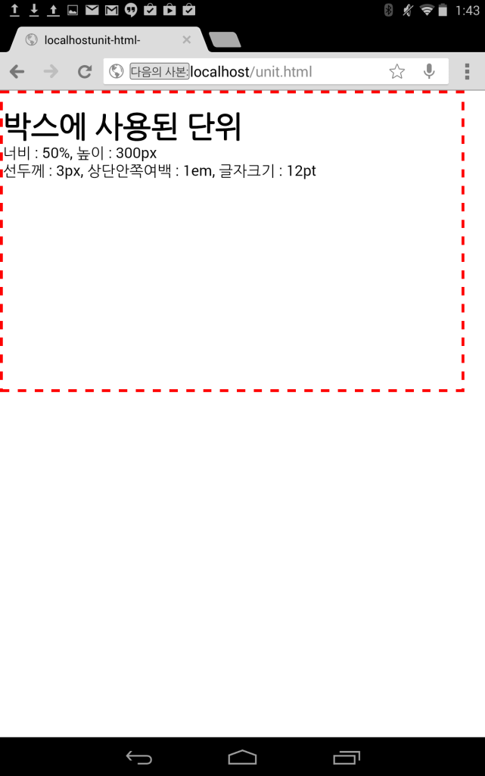
[따라해 보세요 : 시작] 단위 실습(ex06-04)

Slide 11
04. BOX(상자) 모델을 이용한 위치잡기
① Box(상자)모델이란 모든 엘리먼트를 하나의 사각형 영역으로 간주해서 공간을 배치하는 개념
② margin(바깥쪽 여백), border(경계선), padding(안쪽 여백), 콘텐츠로 구성

Slide 12
margin(바깥쪽 여백)을 통해서 2개의 엘리먼트가 놓인 모습
Box(상자) 모델의 요소 | 특징
Margin(바깥쪽 여백) | border(경계선) 주변을 빈 공간으로 만들어 줍니다. 어떤 색상에도 영향을 받지 않으며 항상 투명합니다.
border(경계선) | padding과 콘텐츠의 주변을 감싸서 경계를 표시합니다. 직접 경계선의 색상을 지정할 수 있습니다.
padding(안쪽 여백) | 콘텐츠와 border(경계선) 사이를 빈 공간으로 만들어 줍니다. Box(사각형영역)은 배경색상이 지정되면 영향을 받아 표시됩니다.
콘텐츠 | 엘리먼트 사이에 있는 텍스트나 이미지가 표시됩니다.

Slide 13
p 엘리먼트 계산
width : 100px;
padding : 5px;
border : 5px solid red;
margin : 10px;
위의 경우 화면에 보여지는 너비 값은 얼마일까요?
100px(콘텐츠 영역) + 2*5px(왼쪽과 오른쪽 padding) + 2*5px(왼쪽과 오른쪽 border)+
2*10px(왼쪽과 오른쪽 margin)
= 100px + 10px + 10px + 20px
= 140px

Slide 14
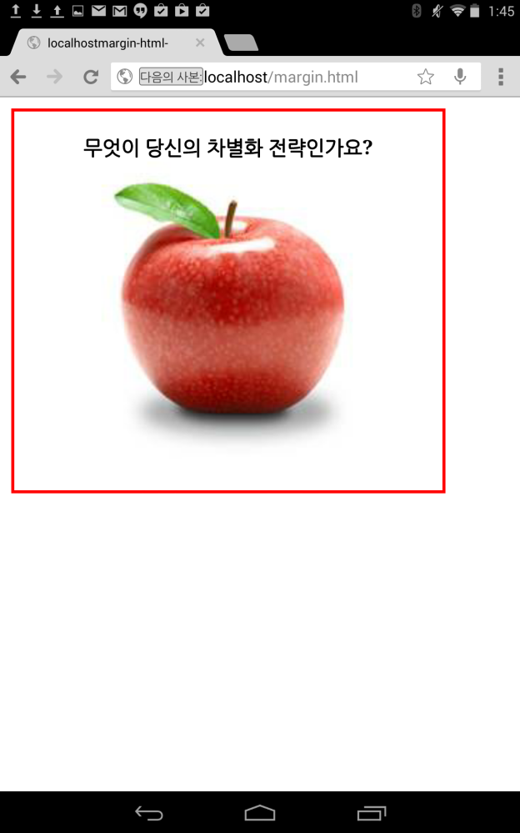
[따라해 보세요 : 시작] 상자모델 실습(ex06-05)

Slide 15
감사합니다
이 문서는 나눔글꼴로 작성되었습니다.
Notes:
15

